Slide 1
A importância de ações voltadas a Educação Ambiental em uma empresa de Saneamento
Autores:
Ana Lúcia Floriano Rosa Vieira
Caroline Vicentin Junqueira
Jacqueline Kássia Menezes Inocente Caselli
José Geraldo Ferreira
Rafaela de Lima

Slide 2
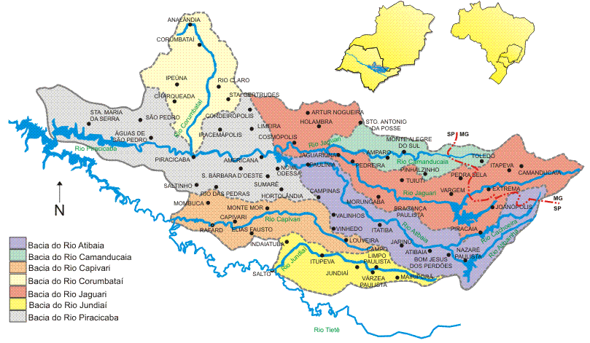
Bacia Hidrográfica – PCJ
Fonte: http://agua.org.br/bacias-pcj/

Slide 3
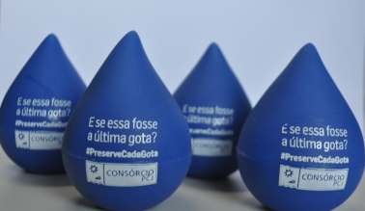
Projeto Gota d’agua
2016 – “A importância do planejamento para a garantia da disseminação de informações a cerca de Recursos Hídricos e contribuição com ações sustentáveis”.
Agente Interlocutores municipais (cadastrados e treinados).
Fonte: Consórcio PCJ, 2015.

Slide 4
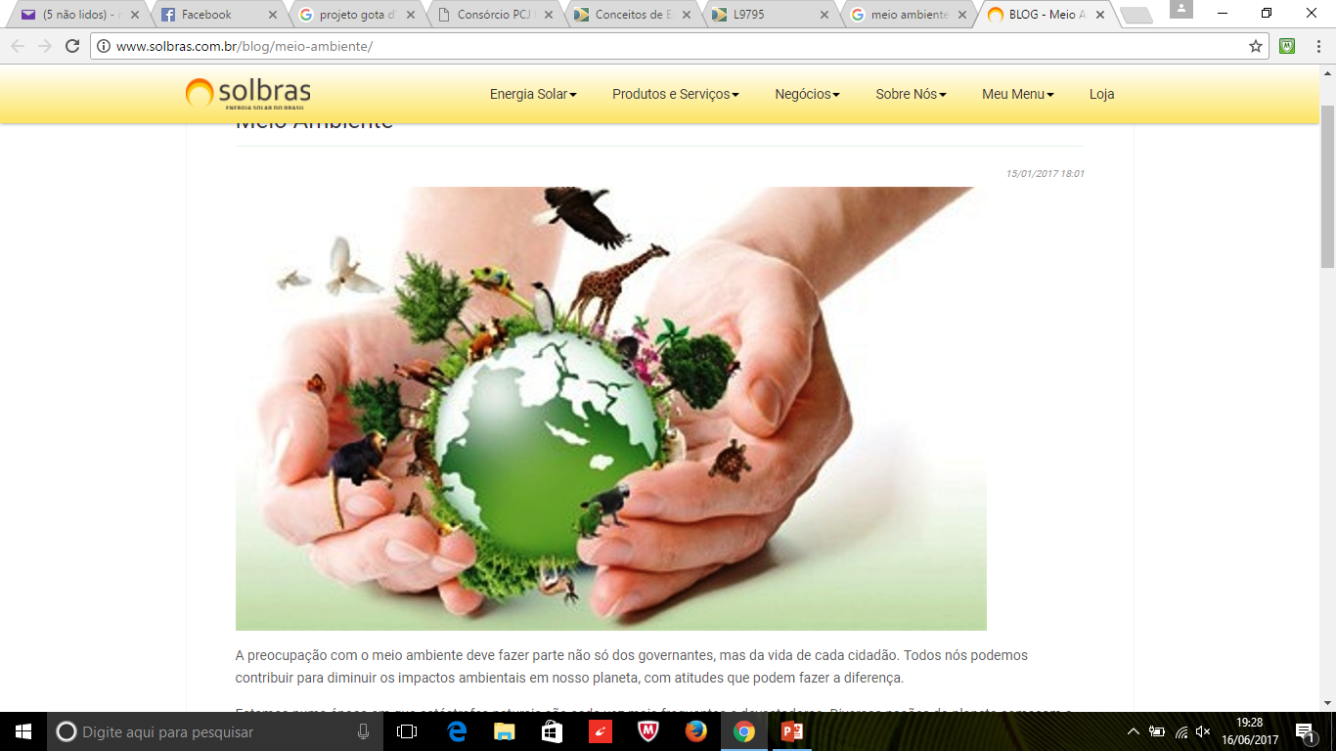
Lei 9795/99
Artigo 1: “Entende-se por Educação Ambiental os processos por dos quais o indivíduo e a coletividade constroem valores sociais, conhecimentos, habilidades, atitudes e competências voltadas para a conservação do meio ambiente, bem de uso comum do povo, essencial à sadia qualidade de vida e sua sustentabilidade”.

Slide 5

Objetivo
Avaliar o evento “PCJ – Semana da Água (Projeto Gota D’água) – Saberes das Bacias do PCJ”, promovido por agentes interlocutores, membros das Câmaras Técnicas e o público interno da Empresa de Saneamento.

Slide 6
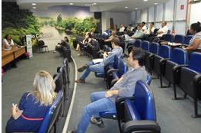
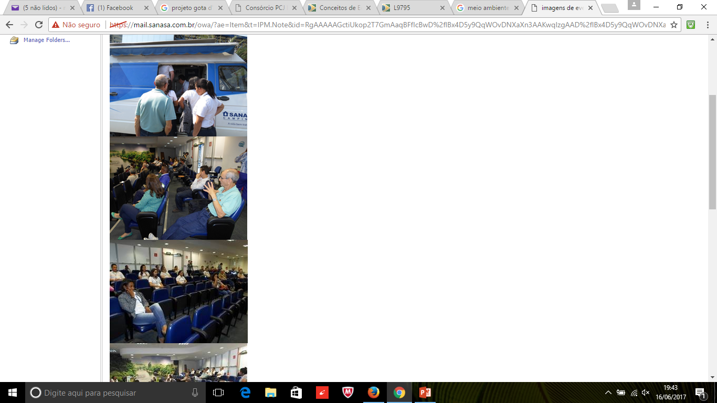
Metodologia
Evento “PCJ – Semana da Água (Projeto Gota D’água) – Saberes das Bacias do PCJ” na Empresa de Saneamento;
Utilização de Power Point e vídeos;
Pesquisa de Satisfação.

Slide 7
Como você avalia o evento?

Slide 8
Sugestões para melhoria

Slide 9
Alguns depoimentos...
“Tenha mais encontros de setores, trocamos experiências e pode agregar benefícios a todos os departamentos”.
“Achei ótima as informações sobre o sistema, pena ser somente um único encontro”.
“Foi proveitoso esse encontro, através dele podemos aprender e relembrar fatos e assuntos que não temos contato direto”.
“Haja novas reuniões como a de hoje, além de projetos educativos e pedagógicos à população”.
“ Da forma descontraída e informal que foi feito, o evento não ficou cansativo”.
“Realização de mais encontros como este para difundir a informação atualizada aos funcionários dos diferentes setores da empresa”.

Slide 10
Considerações Finais
Atendimento das expectativas (compartilhamento de informações, interação dos agentes, membros das Câmaras Técnicas e demais funcionários);
Replicação do evento para um grupo maior, além da empresa de saneamento.

Slide 11
Jacqueline K. M. I. Caselli
Técnica em Saneamento
(19) 37355426

